Slide 1
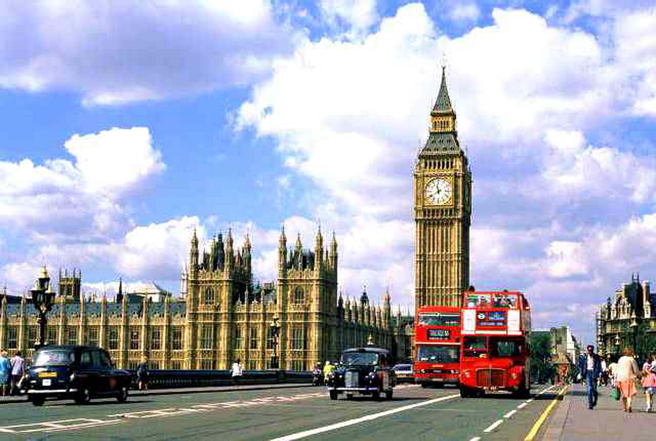
Методическое объединение учителей английского языка гимназии № 652

Slide 2
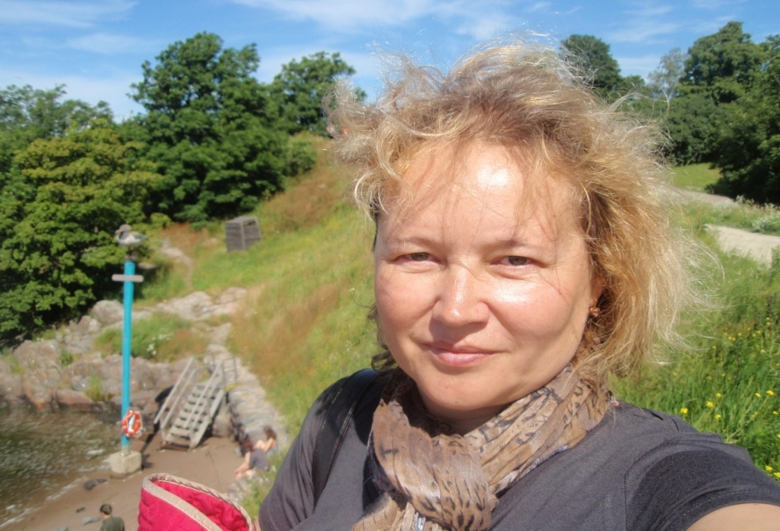
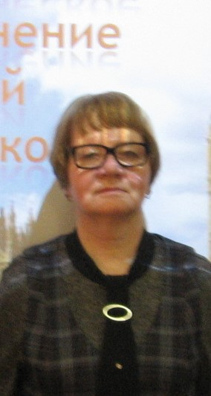
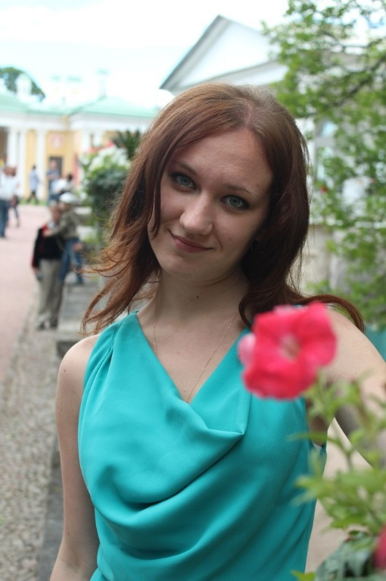
Наши учителя

Slide 3
ВИЗИТНАЯ КАРТОЧКА МЕТОДИЧЕСКОГО ОБЪЕДИНЕНИЯ УЧИТЕЛЕЙ АНГЛИЙСКОГО ЯЗЫКА 2014/2015 учебный год
№ п/п | ФИО учителя | Образование | Общий педагогический стаж | Стаж работы в данной образовательной организации | Категория | Награды | Нагрузка, классы
1. | Комарова И.Г. | Высшее-РГПУ им. Герцена; ф-т начальных классов; английское отделение; Спец. - учитель английского языка и начальных классов | 20 лет | 18 лет |  | Почетная грамота МО РФ | 5,7,10,11 классы 20 часов
2. | Печенкина И.А | Высшее-ЛГПИ им. Герцена; ф-т географии; английское отделение ; Спец.-учитель англ. языка и географии | 28 лет |  | высшая |  | 5,7,9,11 классы 16 часов
3. | Мошкалева И.А. | Высшее-РГПУ им. Герцена; ф-т иностранных языков; Спец.- учитель английского и французского языков | 6 лет | 2 года | первая |  | 5,6,7,8,10 классы 21 час
4. | Чумуртан Н.Г. | Высшее-СПбГПУ; институт прикладной лингвистики, ф-т иностранных языков; Спец. - лингвист | 2 года | 1 год |  |  | 6,8,9 классы 16 часов

Slide 4
Кредо нашей работы:
«Каждому уроку отличную подготовку +
современные технологии +
активные методы и приёмы =
высокое качество!».

Slide 5
Методическая тема МО :
Развитие профессиональной компетентности педагогов для повышения качества образовательного результата в ОУ в условиях внедрения ФГОС.

Slide 6
В 2014-2015 учебном году перед методическим объединением учителей английского языка были поставлены следующие цели и задачи:
Цель методической работы:
- формирование у обучающихся комплекса различных компетенций (языковой, речевой, социокультурной, учебно-познавательной и компенсаторной)
- развитие их творческого потенциала и, в конечном счете, - повышение эффективности и качества педагогического процесса;
- непрерывное совершенствование уровня педагогического мастерства преподавателей, их эрудиции и компетентности в области учебного предмета и методики его преподавания;
- оказание действенной помощи молодым учителям в улучшении организации образовательного процесса, в обобщении и внедрении передового педагогического опыта, повышении педагогической квалификации педагогов.

Slide 7
Задачи методической работы:
Повышать эффективность проводимых уроков.
Постепенно модернизировать содержание методической работы:
· разнообразить формы методической работы;
· активизировать работу учителей над темами самообразования;
· продолжить работу по формированию у учителей навыков анализа и самоанализа уроков.
3. Разработать план методической работы, обеспечивающей сопровождение введения ФГОС.
4. Создать банк срезовых и контрольных работ в АИС «Знак».

Slide 8
Результаты учебной деятельности за III четверть:
Класс | Качество знаний | Процент успеваемости
5а | 70 | 100
5б | 52 | 97
5в | 80 | 100
6а | 64 | 100
6б | 85 | 100
6в | 74 | 100
7а | 50 | 100
7б | 74 | 100
8а | 87 | 100
8б | 65 | 100
8в | 52 | 100
9а | 47 | 97
9б | 53 | 97
10а
10б
11

Slide 9
РЕЗУЛЬТАТЫ ПРОВЕДЕНИЯ ВСЕРОССИЙСКОЙ ОЛИМПИАДЫ ПО АНГЛИЙСКОМУ ЯЗЫКУ 2014-2015 гимназии № 652
В 2014/2015 учебном году уч-ся 5-11 классов приняли участие во Всероссийской олимпиаде по английскому языку.
5-11 классы – школьный этап
7-8 классы – районный этап
9-11 – региональный и заключительный этапы
Вот наши результаты:
Соллертинская Дарья 11 класс – победитель районного , призер регионального и участник
Заключительного этапа ВСЕРОССИЙСКОЙ ОЛИМПИАДЫ ПО АНГЛИЙСКОМУ ЯЗЫКУ
Учитель: Комарова И.Г.
Тимошенко Екатерина 9б класс – победитель 1 этапа районного тура
Учитель: Печенкина И.А.
Телегина Диана 8в – призер районного тура
Учитель: Мошкалева И.А.
Крылова Варвара 7б - призер районного тура
Учитель: Комарова И.Г.

Slide 10
Результаты игрового конкурса « british bulldog»
Всего приняли участие 84 учащихся 3-11 классов.
1 место в районе:
Шохина Юлия 6б
2 место в районе:
Соллертинская Дарья 11
4 место в районе:
Гурина Лада 9а
5 место в районе:
Журавлев Сергей 6б
6 место в районе:
Михайлова Полина 9а

Slide 11
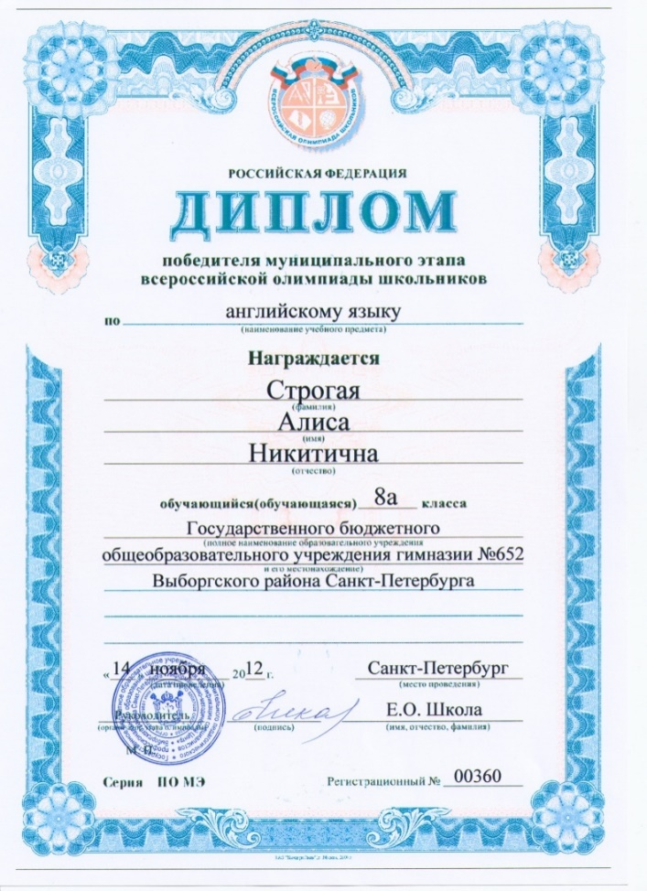
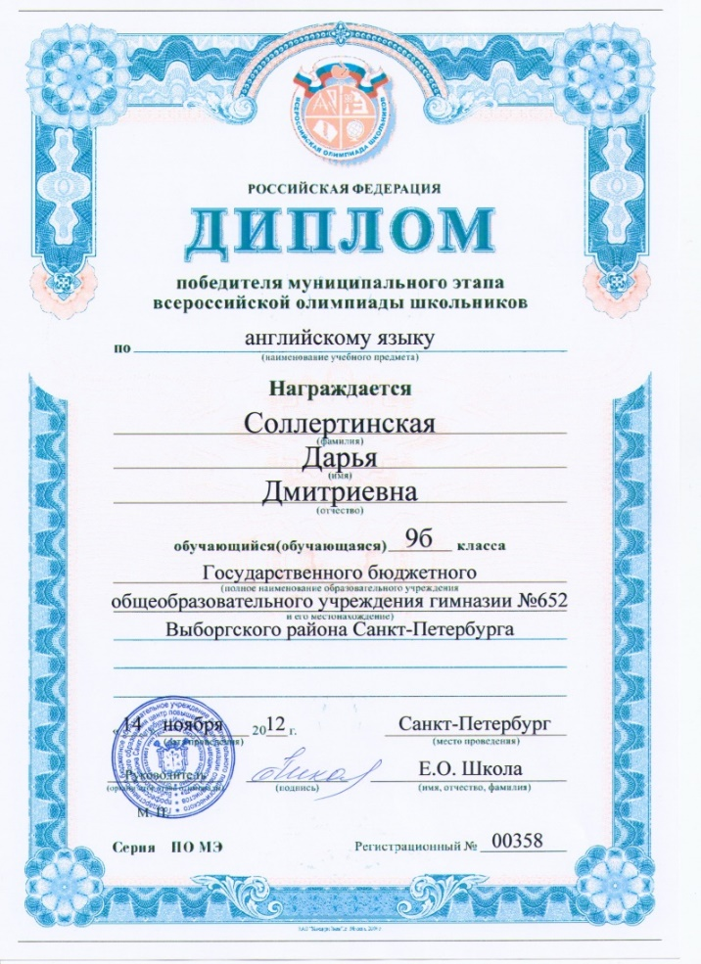
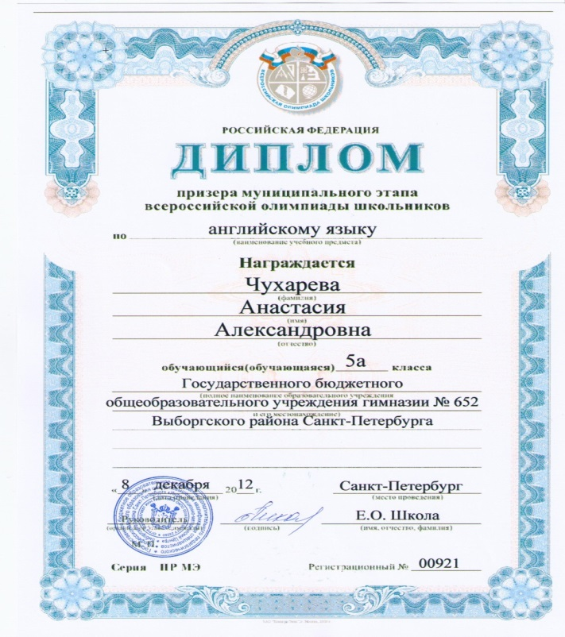
Результаты 2013-2014 года

